Slide 4
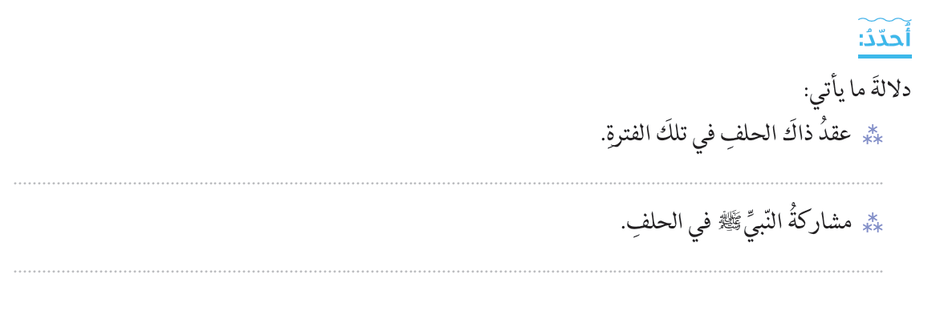
يدل على حرص العرب على بناء مجتمع متماسك.
يدل على حبه للعدل ورفع الظلم
ويدل على انتمائه لقومه ومجتمعه .

Slide 6
المحافظة على الأسرة والاهتمام بتربية الأبناء على الدين والخلق.

Slide 8
يدل على أهمية الإحسان للجار وعدم إيذائه.

Slide 10
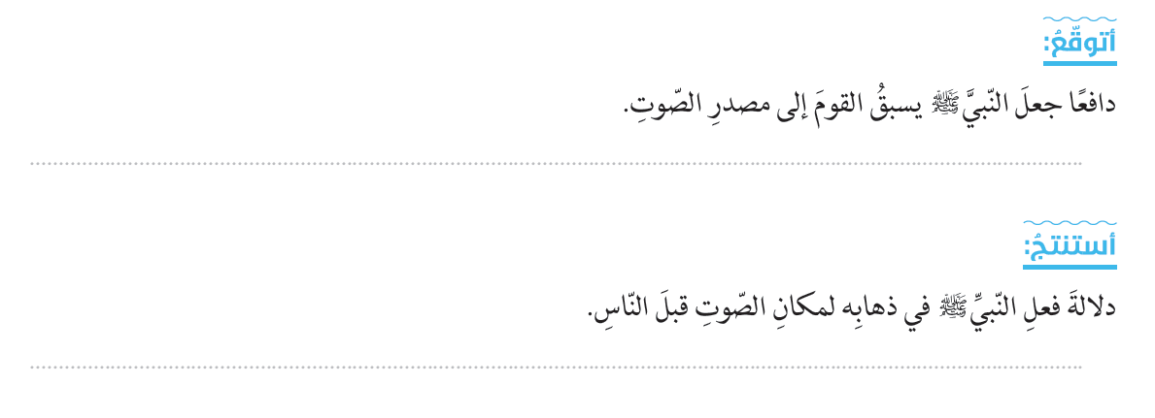
شعوره بالمسؤولية تجاه كل فرد في المجتمع المسلم.
يدل على أنه قد جُمِعَ له من الشهامة والشجاعة
ما لم يكن عند أحد من الناس.

Slide 11
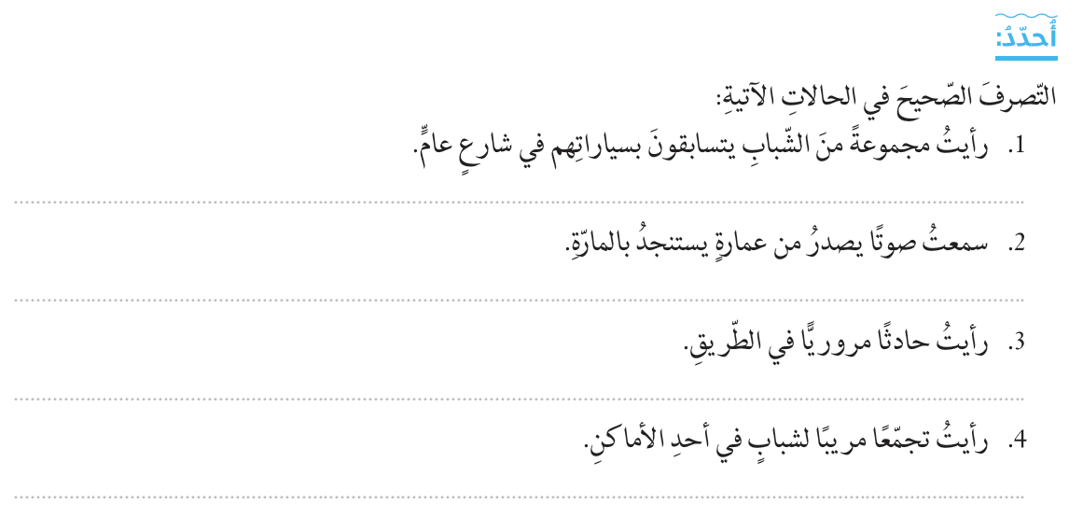
أنصحهم بالابتعاد عن الطريق العام حتى لا يؤذوا الناس.
أسرع في تقديم المساعدة لهم.
إذا استطعت أن أساعد فأقوم بذلك وإلا فلا أقف حتى لا أعطل عمل الشرطة
أبلغ الجهات المختصة.
إن كان دمي من نفس الفصيلة أتبرع وإلا أطلب المساعدة ممن لديه نفس الفصيلة

Slide 13
التزاور – شهود الجنائز – عيادة المريض
زيارة المريض

Slide 14
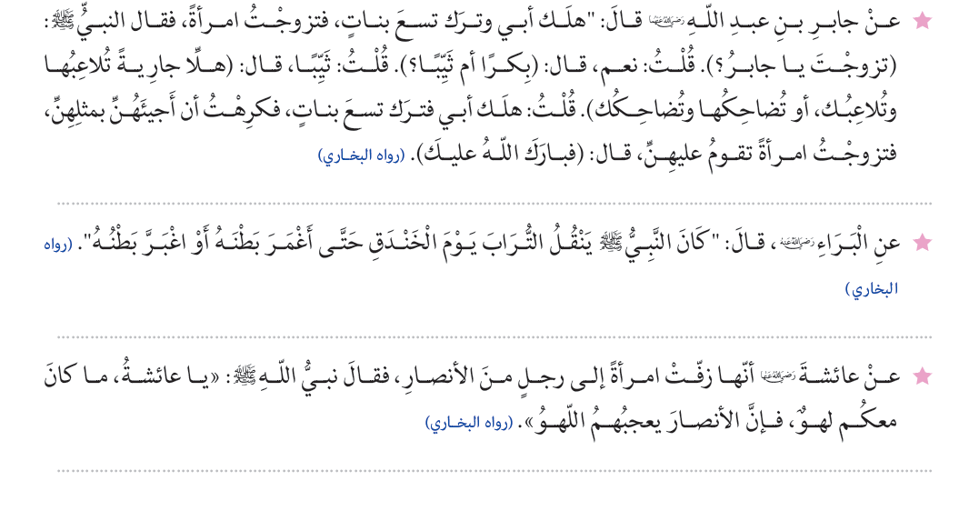
التهنئة بالزواج
التواضع والمشاركة
نشر السعادة

Slide 15
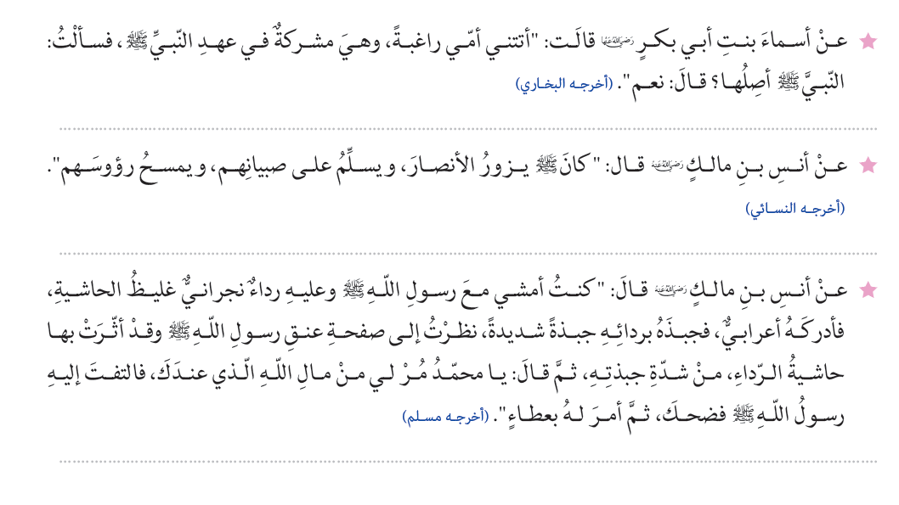
بر الوالدين المشركين
التزاور والرحمة
الهدية

Slide 16
أَنَّ رَجُلًا قَالَ لِرَسُولِ اللَّهِ إِنِّي أُرِيدُ الْجِهَادَ، قَالَ: أَحَيٌّ وَالِدَاكَ؟ قَالَ: نَعَمْ، قَالَ: فَفِيهِمَا فَجَاهِدْ
استثمار الأحداث في التربية والتعليم
مشروع الشيخ محمد بن راشد لدعم مشاريع الشباب
الجمعيات الإنسانية المنتشرة في أغلب الإمارات .

Slide 18
الترابط بينهم
الرحمة بالأسير
التعاون في الكرب
الاهتمام بالجار
عدم الإكراه في الدين

Slide 20
صراعات قبلية .
تفكك في العلاقات الاجتماعية.
القوي يأكل الضعيف.

Slide 21
الاحترام المتبادل بين الشعوب
سماحة الإسلام وقبول الآخرين
حرص ولاة الأمر على تهيأة الظروف المناسبة

Slide 22
نشاط للطلاب

Slide 26
اهتم النبي  بالأسرة وبكل عنصر من عناصرها
اهتم النبي  بالفرد وتنشئته التنشئة القويمة
حتى يعيش معهم ظروفهم فتزداد أواصر المحبة وتتوثق عرى الألفة بينهم مما يزيد المجتمع تماسكاً
لتقوية الأواصر بين مكونات المجتمع جميعها

Slide 27
رعاية الفقير
التزاور
زيارة المريض
رعاية الأيتام وشؤونهم
رعاية الحقوق الخاصة والعامة
نصرة المظلوم
حماية الجار
مكافحة الجريمة
تحديد وقت للجلوس مع أفراد العائلة ومناقشة مشاكلها
التخفيف من استعمال أجهزة التواصل الاجتماعي
توعية الشباب بمخاطر هذه التقنيات
زيارة الأقارب وعدم الاعتماد الكلي على هذه التقنيات

Slide 28
نشاط فردي

Slide 29
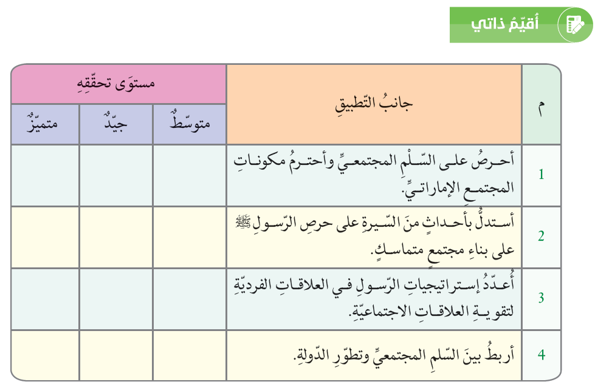
نشاط فردي

